Slide 1
図1 関連図
ローカル環境
Bluemix OpenWhisk
Watson Conversation
install/
Conversation データ
workspace-diet.json
Bluemix Console・Watson Conversation Tool の
Import a workspace で指定
Conversation 接続情報
param.json
Request
(POST)
Workspace
$ wsk action update
/
Action 定義
send-message.js
Action
$ wsk action create
$ wsk api-experimental
CLI テストドイバー
app.js
API-Experimental
$ node app
Request
(POST)

Slide 2

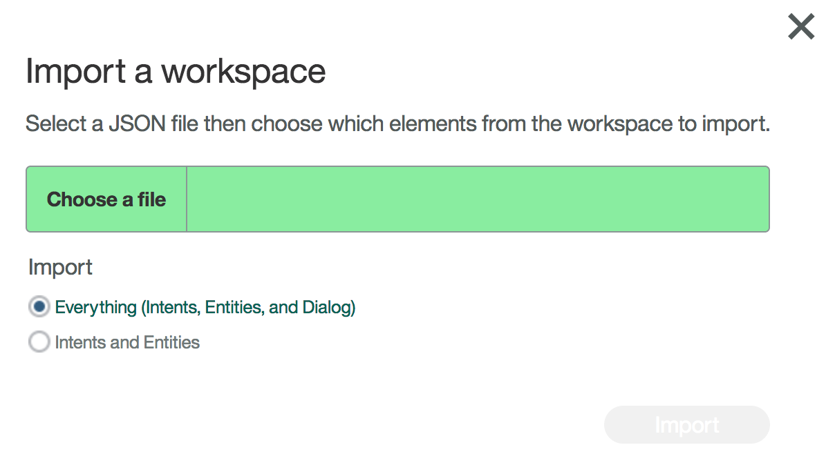
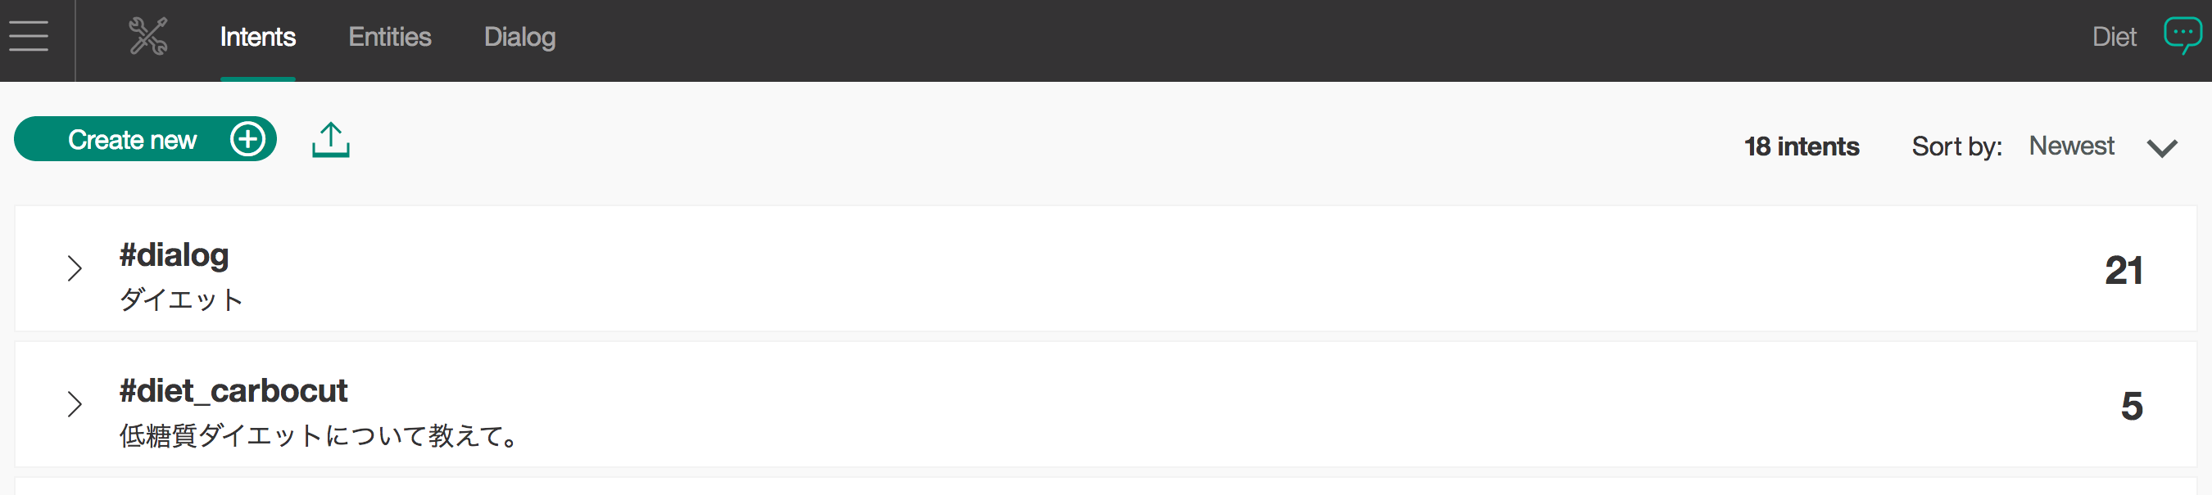

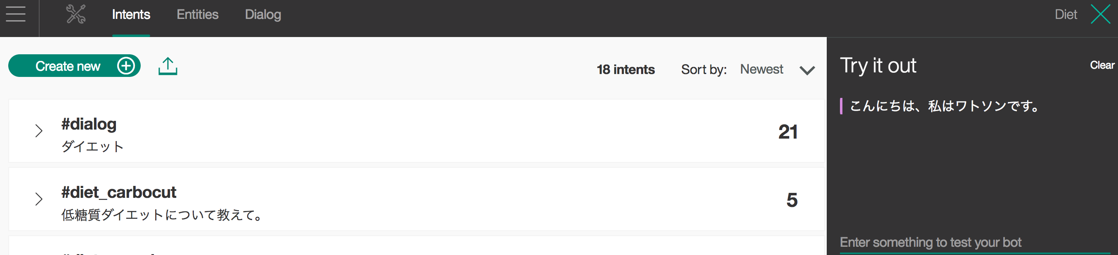
図2 Conversation のワークスペース作成手順
(2)install/workspace-diet.json
ファイルを指定
(3) Click
(1) Click
(4) Click
(5) 学習中なら待つ、消えたらOK
(6) Chat 可能

Slide 3
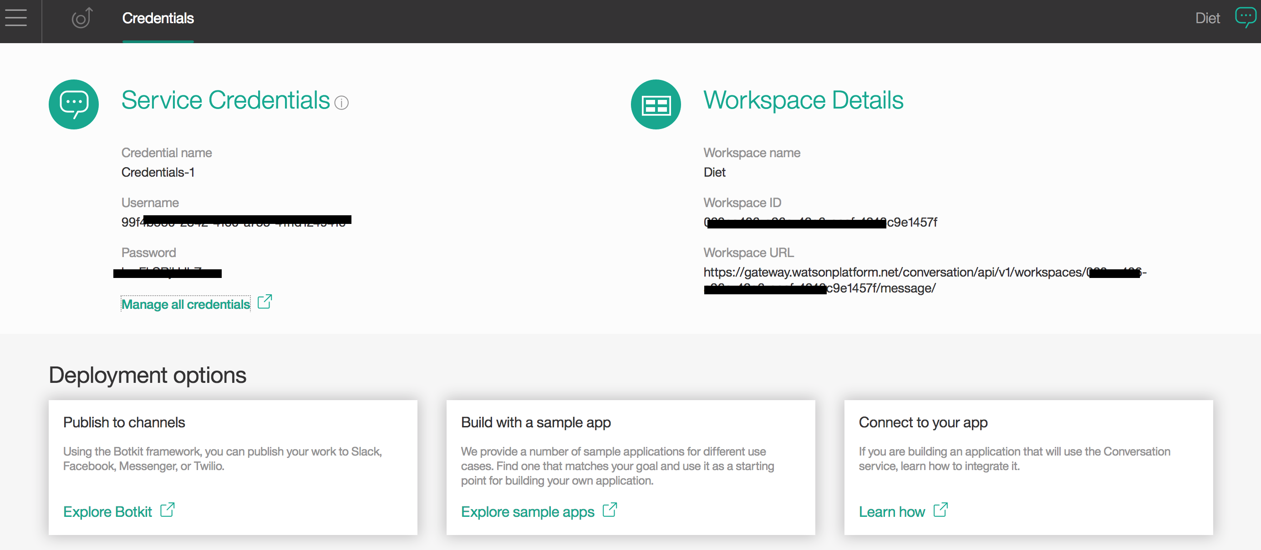
図3 Conversation ワークスペースの接続情報

Slide 4
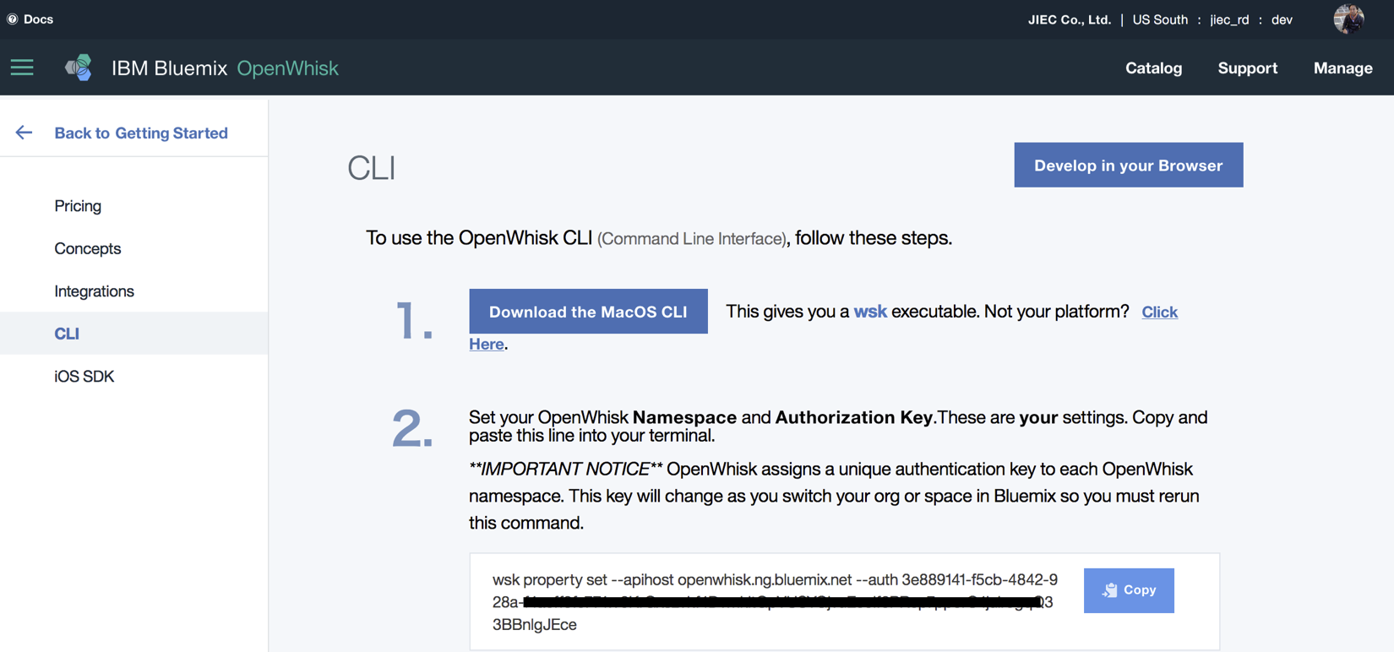
図5 Bluemix コンソール
地域 : 組織 : スペース
Click

